Slide 1
H.264编码实验

Slide 2
H.264编解码实验
H.264编码器输入参数文件说明
H.264解码器输入参数说明
H.264编码实验要求

Slide 3
H.264编码器输入参数文件说明
encoder.cfg
请参考JM Reference Software Manual (JVT-AE010)
学习如何自主分析和设置编解码器参数

Slide 4
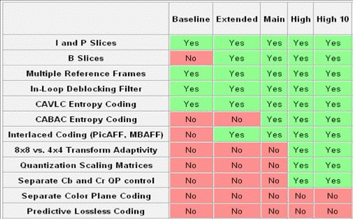
H.264编码器输入参数文件说明

Slide 5
H.264编码实验要求
将自行选择或老师给的两个264文件进行解码，得到相应的YUV文件
将上述两个视频序列编码为.264文件
  固定码率，以不同的GOP长度及形状编码
    GOP=15,2B帧；GOP=12,2B帧，GOP=9,2B帧
    GOP=4,1B帧；GOP=12,无B帧；GOP=1,全I帧
  相同的GOP长度及形状，不同的码率
    例：1000kb/s, 800kb/s，400kb/s，…
用码流分析软件检查所生成的码流中各种编码模式和运动矢量等信息
用播放器观看所生成码流的质量
生成率失真曲线

Slide 6
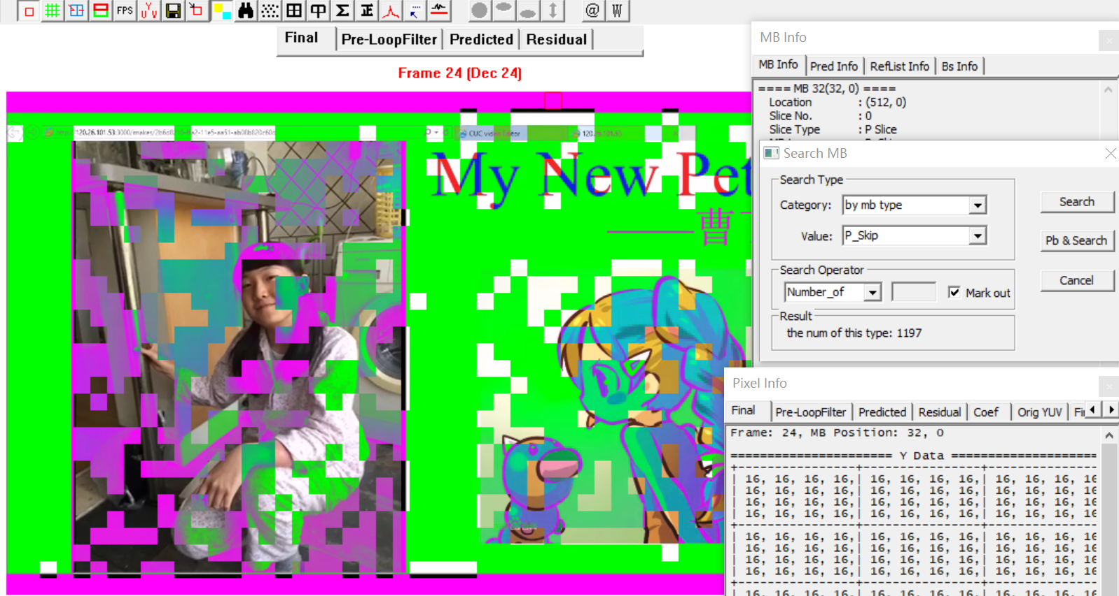
H.264编码实验要求
用码流分析软件检查所生成的码流中各种编码模式和运动矢量等信息
  分析不同统计特性的视频图像对应的编码模式和运动矢量的特点

Slide 7
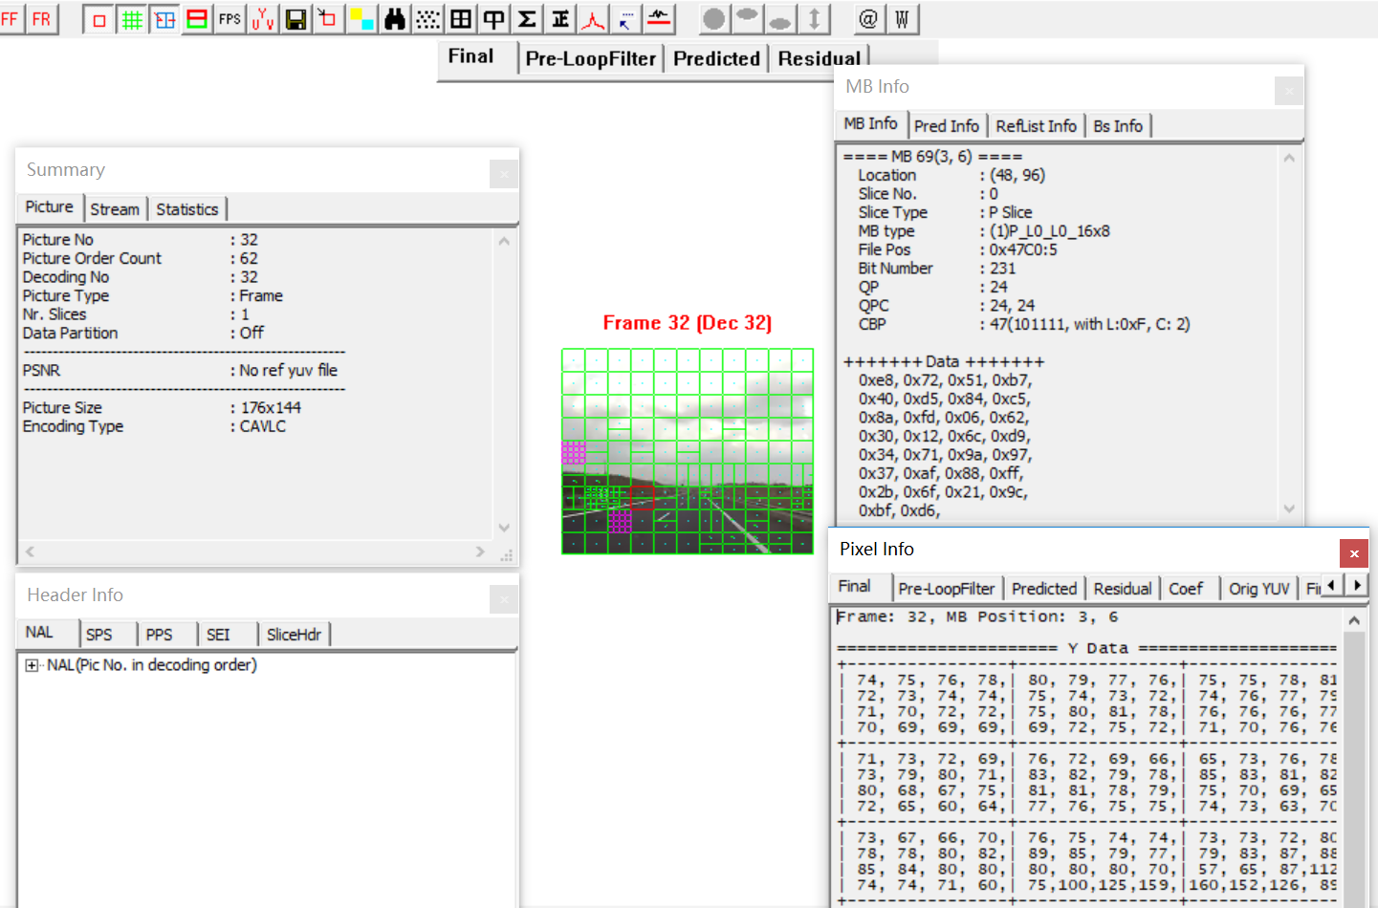
H.264编码实验要求
用码流分析软件检查所生成的码流中各种编码模式和运动矢量等信息
  分析不同统计特性的视频图像对应的编码模式和运动矢量的特点

Slide 8
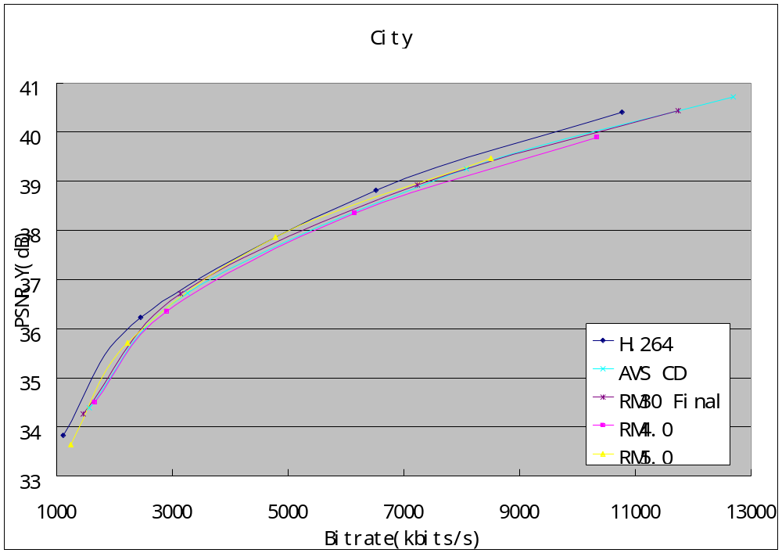
H.264编码实验要求
用播放器观看所生成码流的主观质量
生成率失真曲线

